Slide 1

AGROTAX®
PRECÍZIÓS TERMŐFÖLD-ÉRTÉKELÉS

Slide 2

Agrotax ® precíziós termőföld-értékelés
www.agrotax.hu
Sáhó Ákos ügyvezető Agrotax Kft.
SZE Műszaki Tudományi Kar – Közlekedésmérnök (2002)
NYME Közgazdaságtudományi Kar – MBA (2008)
Nemzetközi Bankárképző Központ, Corvinus Egyetem – Bankmenedzsment (2011)
SZE Mezőgazdaság- és Élelmiszertudományi Kar - Precíziós mezőgazdasági szakmérnök (folyamatban)
Ingatlanvagyon-értékelő és –közvetítő (2009)

Slide 3
Agrotax ® precíziós termőföld-értékelés
www.agrotax.hu
Az Agrotax® együttműködő partnerei
Prof. Dr. Tóth Gergely
Egyetemi tanár, tanszékvezető Pannon Egyetem Georgikon Kar
Talajtani és Környezetinformatikai Tanszék
Magyar Tudományos Akadémia Agrártudományi Kutatóközpont Talajtani és Agrokémiai Intézet (MTA-ATK-TAKI)
Dr. habil Milics Gábor
Egyetemi docens Széchenyi István Egyetem
Biológiai Rendszerek és Élelmiszeripari Műszaki Tanszék
Magyarországi Precíziós Gazdálkodási Egyesület alapító elnöke
Budapest Főváros Kormányhivatala Földmérési Távérzékelési és Földhivatali Főosztály

Slide 4
Agrotax ® precíziós termőföld-értékelés
www.agrotax.hu
Az Agrotax® együttműködő partnerei
Dr. Kovács Norbert
Egyetemi docens Széchenyi István Egyetem
Közgazdász, gazdálkodás- és szervezéstudományokból doktorált. Kutatási és érdeklődési területei a mikroökonómiához és az ágazati gazdaságtanhoz kapcsolódnak.
Dr. Szabó Dániel Róbert
Egyetemi adjunktus Széchenyi István Egyetem
Közgazdász, gazdálkodás- és szervezéstudományokból doktorált. Elemző, tudományos érdeklődési területei a marketingkommunikáció, kockázatmenedzsment és térgazdasági vizsgálatokra irányulnak.

Slide 5

Agrotax ® precíziós termőföld-értékelés
www.agrotax.hu
Termőföld értékelések
(értékbecslés és/vagy haszonbérleti díj meghatározás)
Jogi- szakmai környezet: teljes szabályozatlanság, sem európai, sem magyar, sem közvetlen standardok
54/1997 (VII.1.) FM rendelet
11/2018. (II.27.) sz. MNB ajánlás
    Kifejezetten a pénzügyi szervezetek számára készült
      Hitelbiztosítéki érték meghatározása céljából
      Az ingatlanokkal összefüggő kockázatok kezeléséről
Ezt tartja a szakma iránymutatónak – jobb híján – így mi is
Találunk-e új eszközöket az értékelések támogatására?

Slide 6

Agrotax ® precíziós termőföld-értékelés
www.agrotax.hu
I. Statisztikai eszközök (SZE Győr)
Online lehetőség 15, illetve 60 napra visszamenőleg
Archiválási kényszer (1,5 év gördülő, kb. 200.000 szerződés)
Adattisztítási algoritmusok (szimmetrikus, aszimmetrikus)
Településenként további tisztítás (legalább 10 rekord)
Szomszédos települések bevonása (időszak, távolság)
Helyben szokásos piaci ár előállítása (Ft/ha, normál ártartomány, átlagos méret és AK érték)
Vizsgált földrészlet elsődleges algoritmizált korrekciója

Slide 7
Agrotax ® precíziós termőföld-értékelés
www.agrotax.hu
II. Műszaki – diagnosztikai eszközök (Fömi)
Földrészlet közvetlen műszaki adatai, település átlagos AK értéke művelési áganként
Tematikus fedvények, az érintettség %-os mértéke
Származtatott adatok (pl.alaktényező) előállítása
Másodlagos algoritmizált korrekció (korrekciós mátrix – öntanuló algoritmusok)

Slide 8
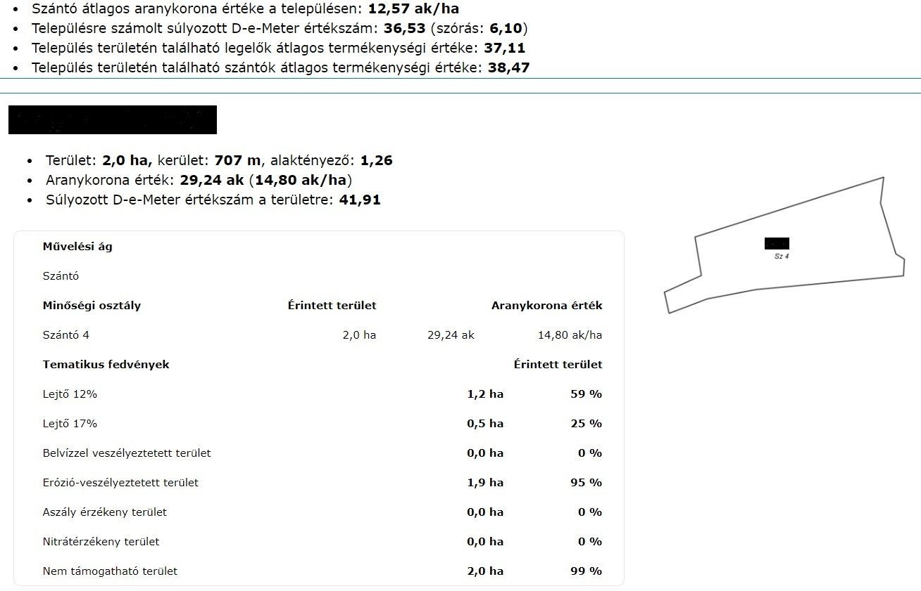
Agrotax ® precíziós termőföld-értékelés
www.agrotax.hu
Távérzékeléses helyszíni szemle

Slide 9
Agrotax ® precíziós termőföld-értékelés
www.agrotax.hu
III. Produkciós potenciál (termőképesség) eszköze (MTA-ATK-TAKI)
D-e-Meter szám 100×100-as felbontás
Földrészletre, és a település egészére művelési áganként
Korrelációs mátrix (AK, ár, méret, stb.)
Rendszer fejlesztés - adatcsere

Slide 10
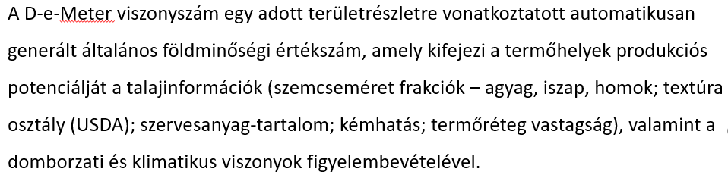
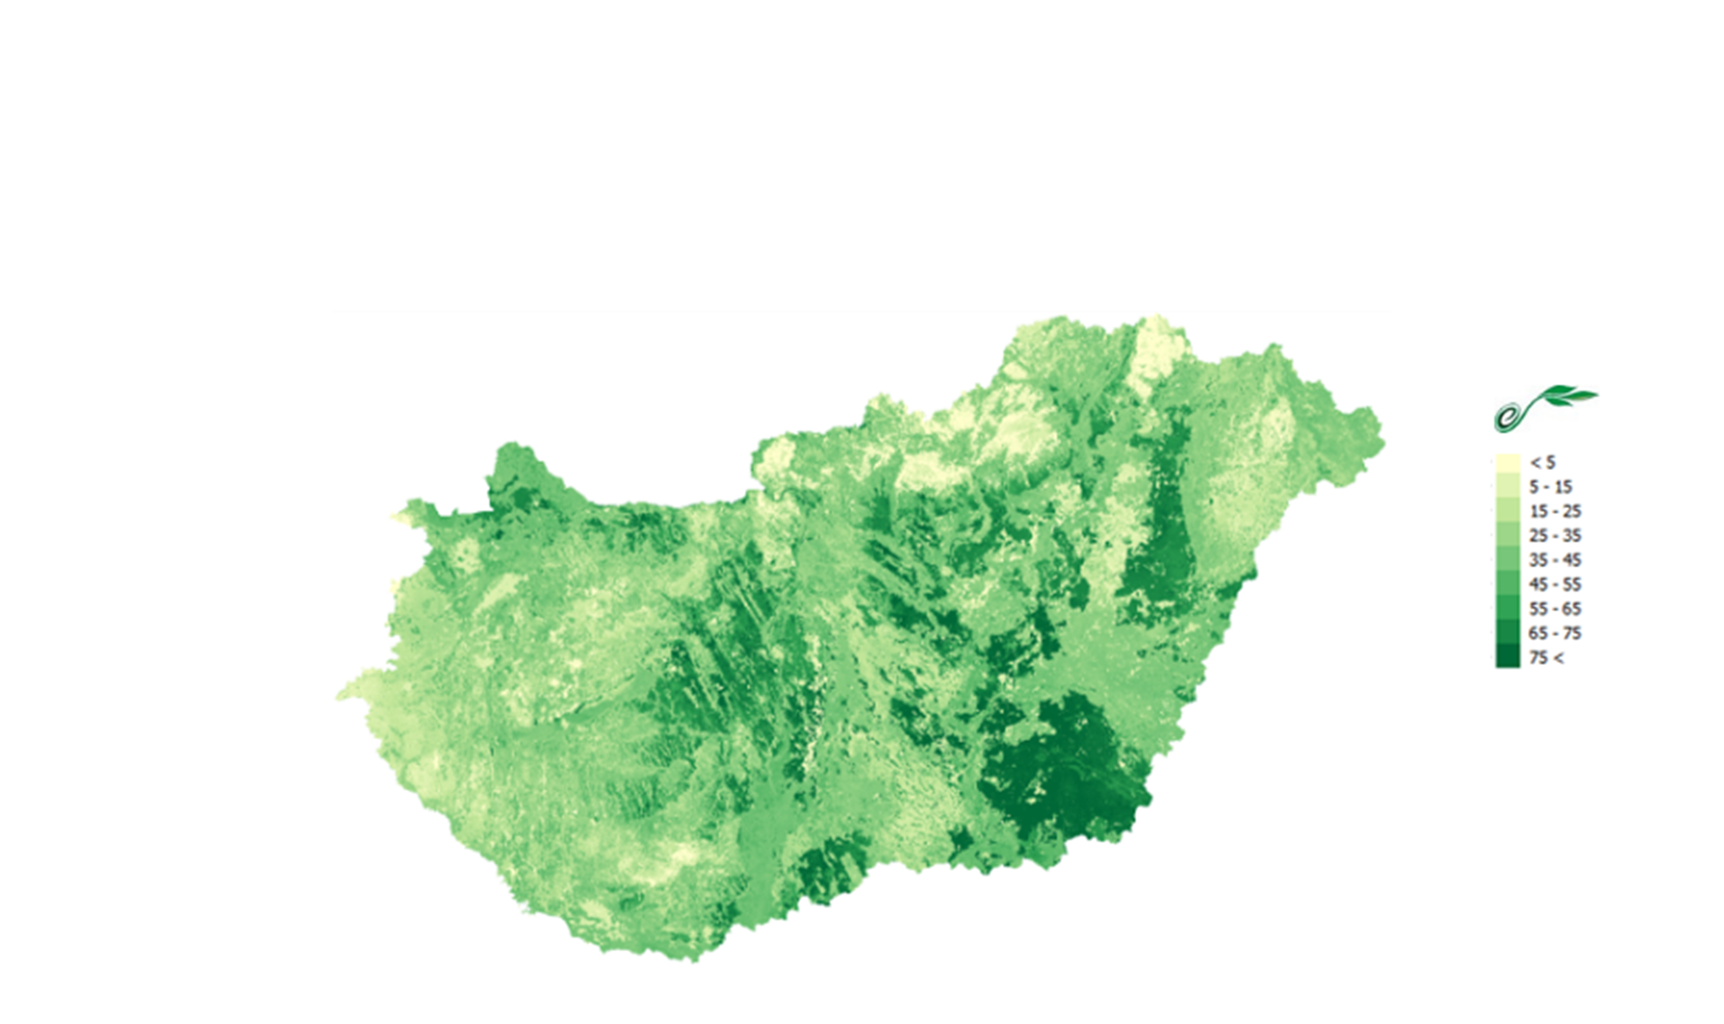

Slide 11

Agrotax ® precíziós termőföld-értékelés
www.agrotax.hu
IV. Távérzékelési eszközök (SZE Mosonmagyaróvár)
Georeferált térképek
Sentinel műholdképek (idősoros elemzés)
MEPAR 40×40cm-es orto fotók
Topográfiai térkép
Manuális elemzés (inhomogenitás és minőségi osztályok közötti korreláció)
Fejlesztés alatt egy képfelismerő szoftver, melanománál már működik

Slide 12
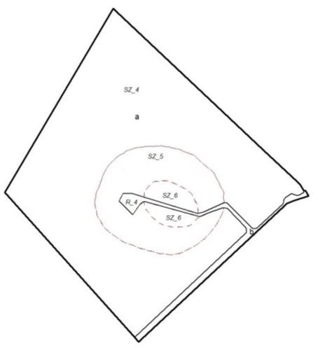
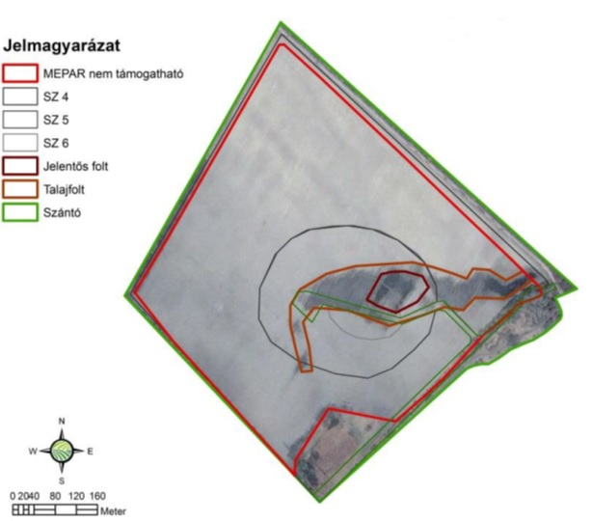
Agrotax ® precíziós termőföld-értékelés
www.agrotax.hu
Műholdas elemzés

Slide 13
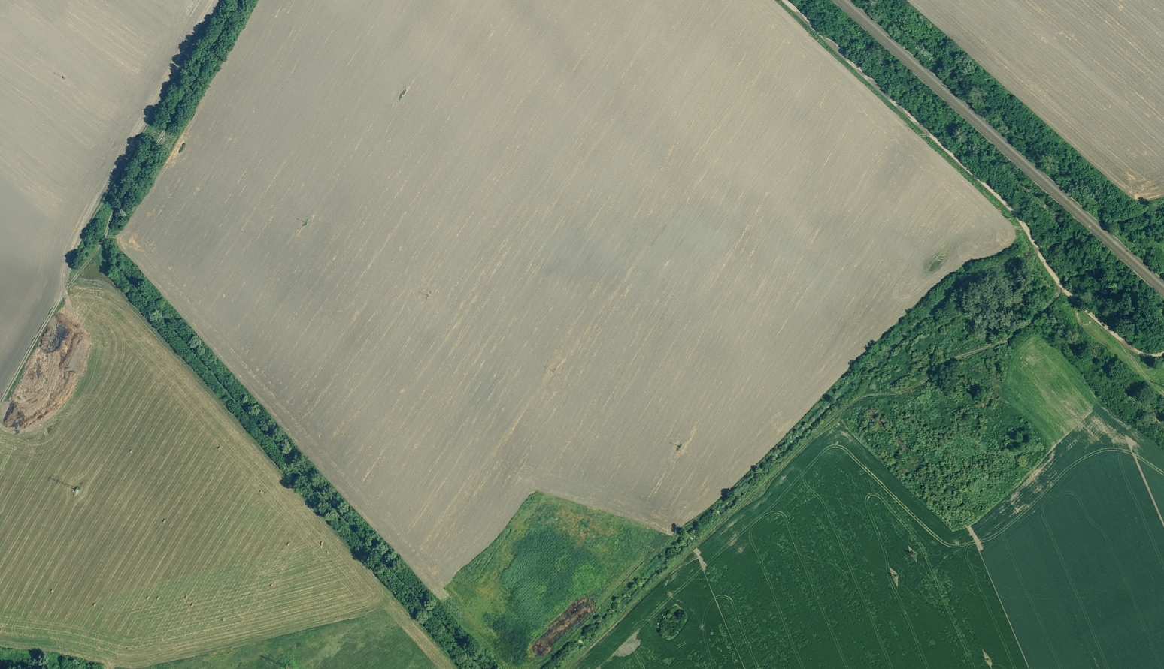

Slide 14
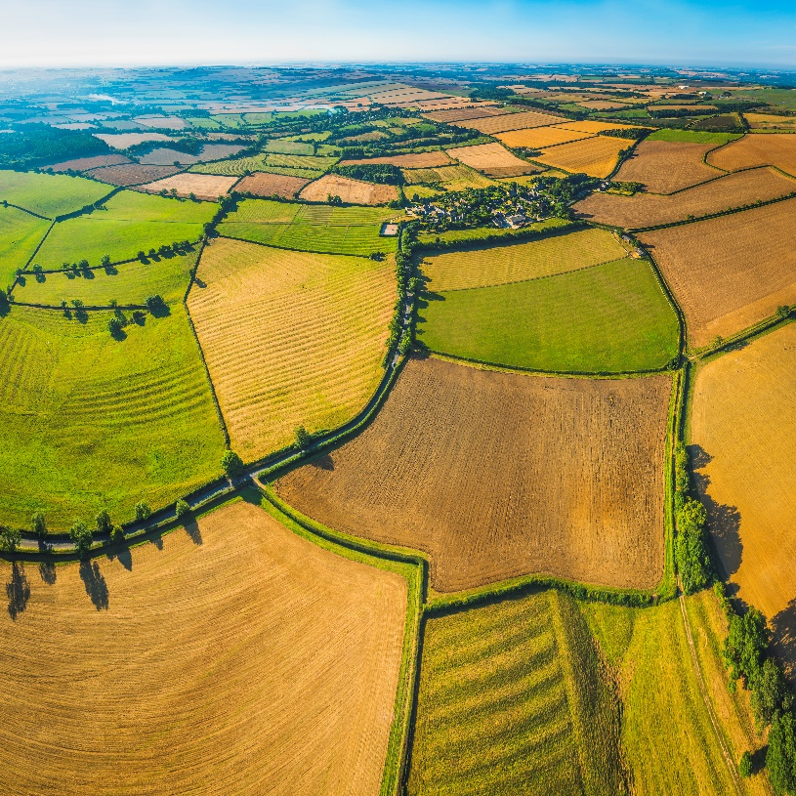
Agrotax ® precíziós termőföld-értékelés
www.agrotax.hu
Hozam alapú értékelés eszköze
Agrotax® hozam mutató
A termőföld jövőbeni pénzáramlása (hozama) a bérleti díj (racionális befektetői szemlélet)
Helyben szokásos bérleti díj és az ár hányadosa
Értelmezhető településenként és országosan
Értékelések „oda-vissza” ellenőrzése, súlyozása
Notes:
Természetesen megfelelünk a jogszabályi előírásoknak:
Hitelbiztosítéki érték meghatározása esetén az 54/1997 es FM rendeletnek
Az MNB 2018.II..28.-ai ingatlanvagyon-értékelésről szóló ajánlásainak

Slide 15
Agrotax ® precíziós termőföld-értékelés
www.agrotax.hu
Korrekciós tényezők szerepe I.
Az elemek több évtizede kerültek kialakításra (akkor ez előremutató volt, ahogy az Ak is a maga idejében)
Legtöbbjének megítélése erősen szubjektív, vagy egyszerűen nem kerül figyelembe vételre, mert:
  Nem definiáltak (pl. demográfiai viszonyok, gazdasági környezet stb.)
  Ma már értelmezhetetlenek (pl. gazdálkodási tradíciók, a föld művelése iránti hajlandóság stb.)
  Kívül esik az értékelői kompetencián (pl.tartós környezetkárosodás, tápanyag-gazdálkodás stb.)
Mára új szempontok is a látókörbe kerültek, pl.
  Tulajdoni hányad, alaktényező
  Támogatható terület nagysága, NATURA 2000, nitrát érzékenység
  Időkorrekció (az adatok rendelkezésre állásának időpontja) stb.
Notes:
Természetesen megfelelünk a jogszabályi előírásoknak:
Hitelbiztosítéki érték meghatározása esetén az 54/1997 es FM rendeletnek
Az MNB 2018.II..28.-ai ingatlanvagyon-értékelésről szóló ajánlásainak

Slide 16
Agrotax ® precíziós termőföld-értékelés
www.agrotax.hu
Korrekciós tényezők szerepe II.
Megváltozott piaci viszonyok
  Térben és időben folyamatosan változik a korrekciós tényezők hatása, súlya, pl.
    Földrajzilag eltérő lehet a „földéhség” (osztrák határ mentén, városok vonzáskörzete)
    Gazdaságpolitikai hatások (állami földek értékesítése + hitel)
    Finanszírozási háttér hatása (kereskedelmi bankok hitelezési politikája)
Elengedhetetlen a korrekciós tényezők folyamatos finomhangolása, mert
  A földéhség növekedése a korrelációs görbék „kisimulását” eredményezi, a csökkenés az ellenkezőjét
  Alkalmas-e az ilyen finom mozgások lekövetésére egy lépcsőzetes, éles határú, és durva léptékű (pl. 5%-10%-20% stb.) korrekciós rendszer?
Notes:
Természetesen megfelelünk a jogszabályi előírásoknak:
Hitelbiztosítéki érték meghatározása esetén az 54/1997 es FM rendeletnek
Az MNB 2018.II..28.-ai ingatlanvagyon-értékelésről szóló ajánlásainak

Slide 17

Agrotax ® precíziós termőföld-értékelés
www.agrotax.hu
Agrotax® termőföld - értékelő rendszer
Agrotax® értékelés definíciója: egy online rendszerű, „BIG DATA” alapú, digitális helyszíni szemlére és távérzékelésre épülő „desk-top” eljárás
Agrotax® értéklés célja: egy helyrajzi számmal jelölt földrészlet – elsősorban szántó, gyep (rét, legelő) művelési ágakban – értékének meghatározása, egy munkanapon belüli vállalási határidő mellett
Az Agrotax® területi hatálya: a módszer Magyarország egész területén értelmezhető, azonos értékelési elvekre alapozott eljárás
Az Agrotax® értékelés dokumentációja: digitális aláírással, időbélyegzővel ellátott pdf formátum
Notes:
Banki partnerünk az MFB

Slide 18

Agrotax ® precíziós termőföld-értékelés
www.agrotax.hu
Fejlesztések
Naponta frissülő, változó, öntanuló rendszer
2 év fejlesztés, 1.5 év a piacon (teszt időszak, fő cél az algoritmusok csiszolása)
Külső hozzáférés lehetősége (igénye) a rendszer elemeihez
Párosító összehasonlítás kifejlesztése
Földem.hu – közvetlen piaci kapcsolat, piaci tesztelés

Slide 19

Agrotax ® precíziós termőföld-értékelés
www.agrotax.hu
Agrotax® Iránytű 2019
Január 01-én, 00.00-óra 1 másodperckor ismert az előző év teljes anyaga
Február közepén-végén sajtótájékoztató (feb. 28. Hotel New York Palace), nyomtatott anyag, ingyenesen letölthető
A statisztika kifejezetten értékelői felfogást tükröz (speciális tisztítások)
2019 okszerű módszertani változtatások (országos és területi átlagok művelési áganként)
Torzító hatások kiszűrése (esetenként 0,5ha alatti területek)
Notes:
Vizsgáljuk annak a jogi és informatikai lehetőségét, hogy a szakmában dolgozó ingatlanvagyon-értékelők számára is elérhetővé tegyük az adatokat.

Slide 20
Agrotax ® precíziós termőföld-értékelés
www.agrotax.hu
ADAT
INFORMÁCIÓ
AUTOMATIZÁCIÓ
ALGORITMUS
Notes:
Vizsgáljuk annak a jogi és informatikai lehetőségét, hogy a szakmában dolgozó ingatlanvagyon-értékelők számára is elérhetővé tegyük az adatokat.

Slide 21

Köszönöm a figyelmet!
Agrotax Kft.
9026 Győr, Víztükör u. 4. A.
Tel.: +36 30 318 0095
E-mail: kapcsolat@agrotax.hu
www.agrotax.hu

